Slide 1
Интерактивная игра по географии
СВОЯ ИГРА

Slide 2
ЗЕМЛЯ КАК ПЛАНЕТА | 10 | 10 | 10 | 20 | 20 | 20 | 30 | 30 | 30
ЛИТОСФЕРА | 10 | 10 | 10 | 20 | 20 | 20 | 30 | 30 | 30
АТМОСФЕРА | 10 | 10 | 10 | 20 | 20 | 20 | 30 | 30 | 30
ГИДРОСФЕРА | 10 | 10 | 10 | 20 | 20 | 20 | 30 | 30 | 30
БИОСФЕРА | 10 | 10 | 10 | 20 | 20 | 20 | 30 | 30 | 30
ГЕОГРАФИЧЕСКАЯ КАРТА | 10 | 10 | 10 | 20 | 20 | 20 | 30 | 30 | 30

Slide 3
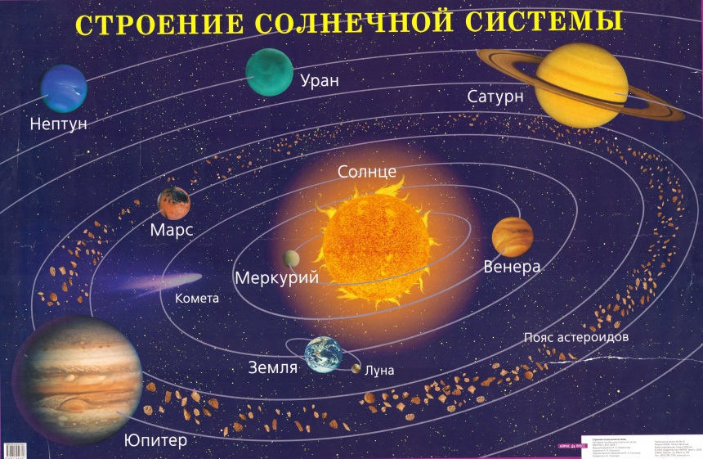
10
Земля как планета
Сколько планет вращается вокруг Солнца?
8

Slide 4
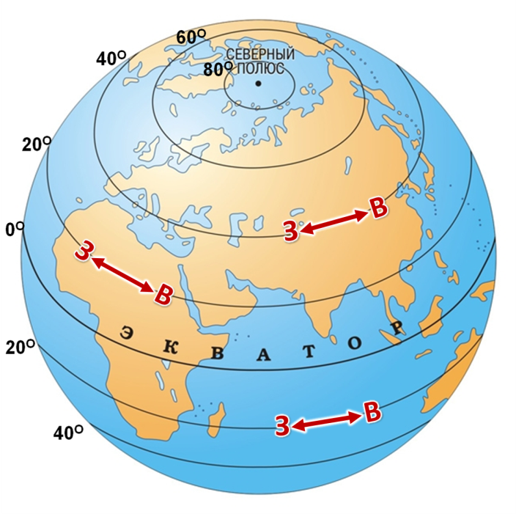
10
Земля как планета
Как называются линии, параллельные экватору?
Параллели

Slide 5
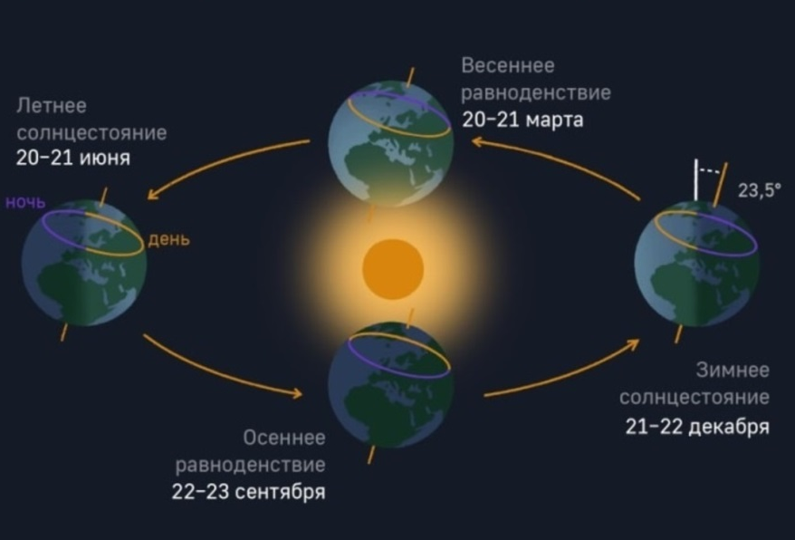
10
Земля как планета
Назовите дату весеннего равноденствия
20 - 21 марта

Slide 6
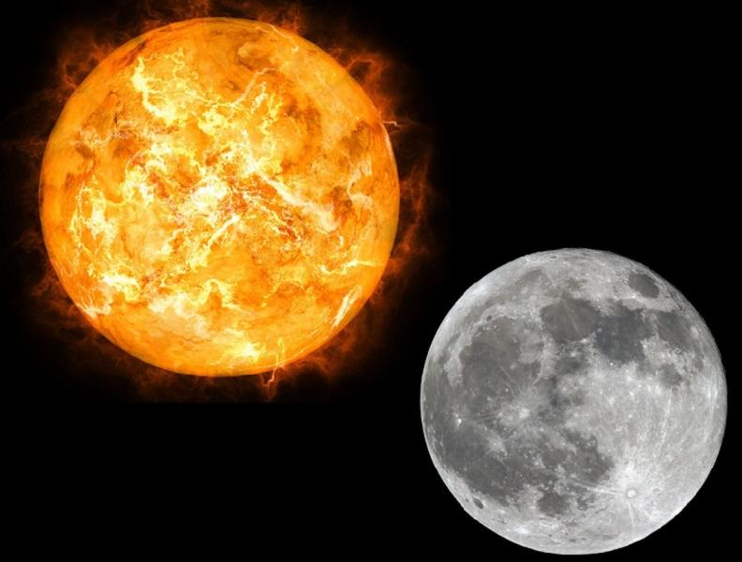
20
Земля как планета
Какие небесные тела особенно сильно влияют на Землю?
Солнце и Луна

Slide 7
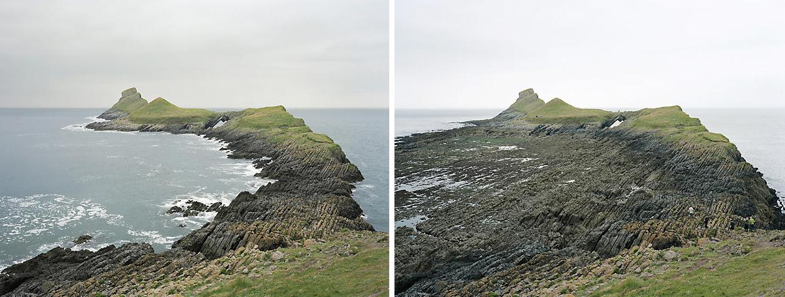
20
Земля как планета
Образование каких волн вызывает Луна?
Приливы и отливы

Slide 8
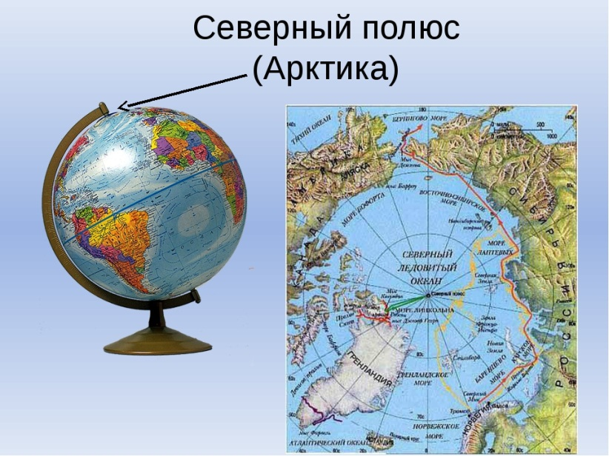
20
Земля как планета
Какие географические координаты имеет Северный полюс Земли?
90°с.ш.

Slide 9
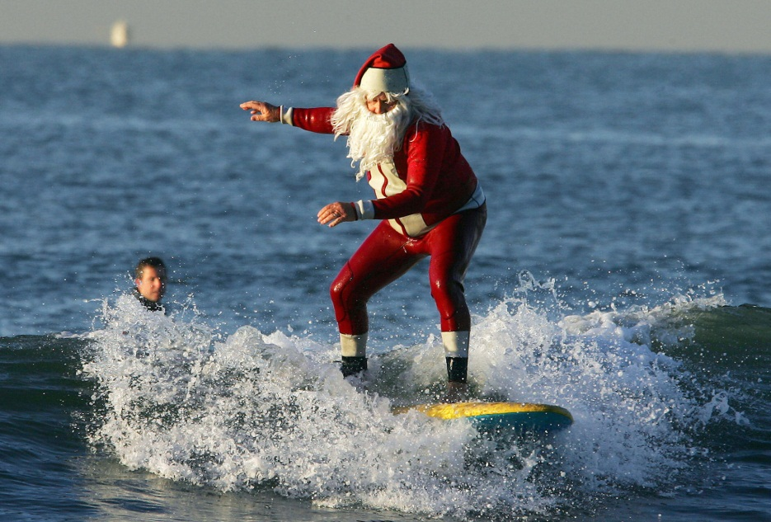
30
Земля как планета
В каком месяце встречают Новый год в Австралии?
В январе

Slide 10
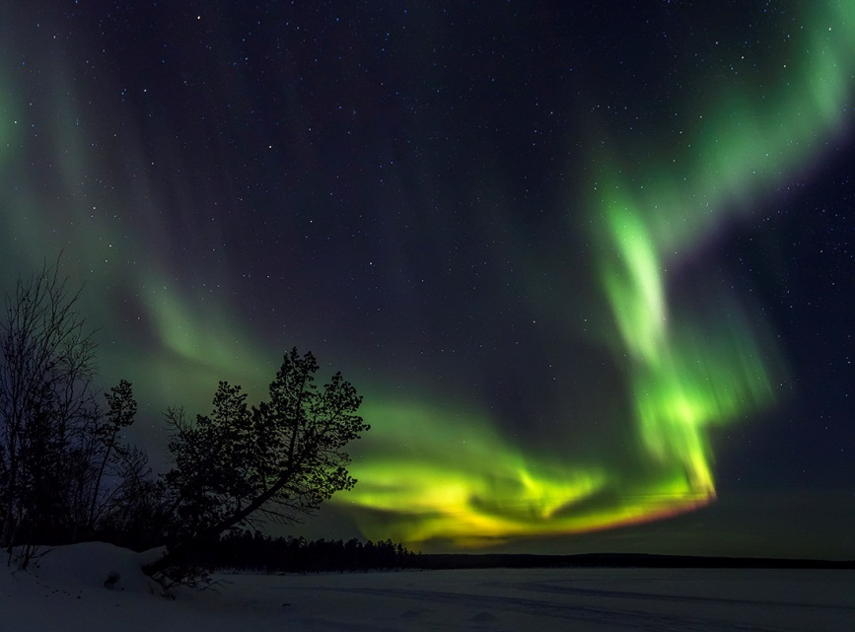
30
Земля как планета
Какова минимальная продолжительность полярной ночи?
24 часа

Slide 11
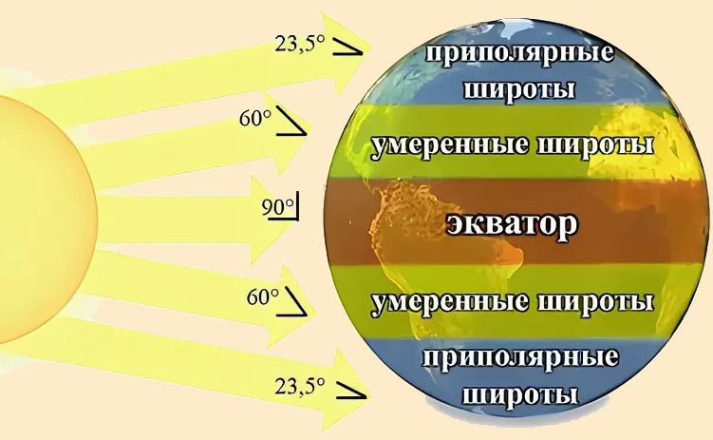
Земля как планета
От чего зависит угол падения солнечных лучей на земную поверхность?
30
От географической
широты

Slide 12
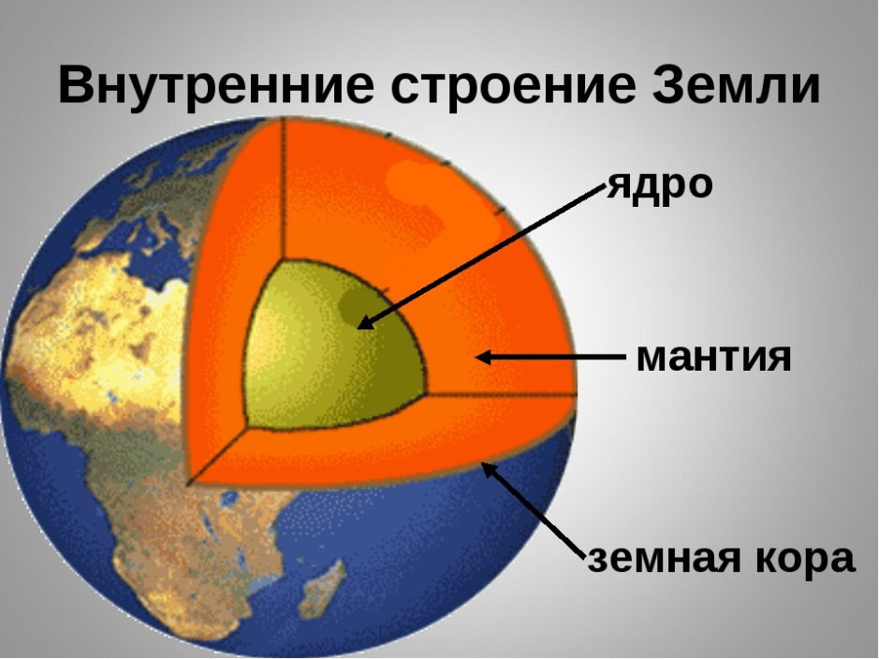
10
литосфера
Какие слои выделяются в строении земного шара?
Ядро, мантия,
земная кора

Slide 13
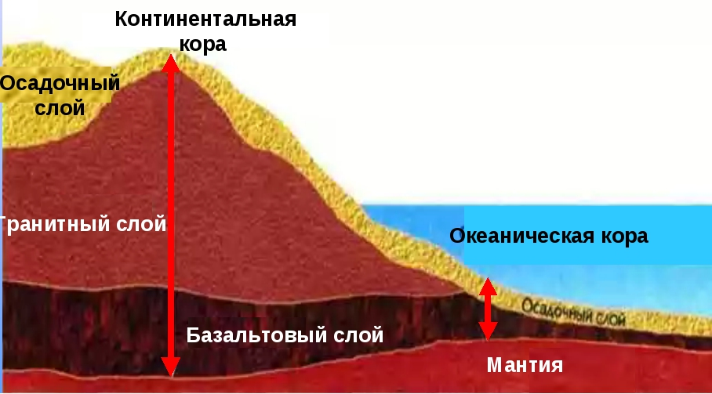
литосфера
10
Какова толщина океанической
земной коры?
5-15 км

Slide 14
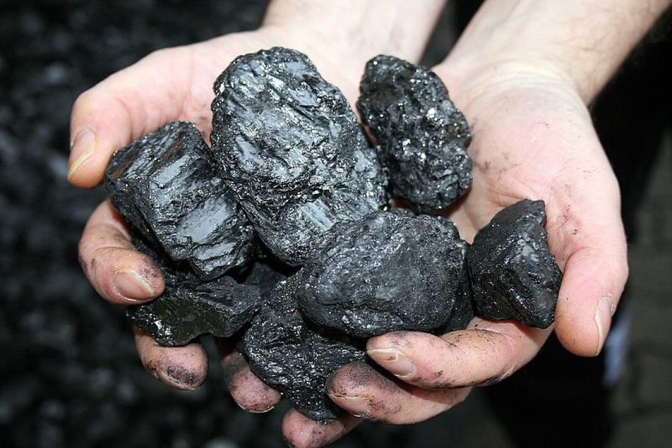
10
литосфера
К какой группе горных пород по происхождению относится уголь?
Осадочная
органическая

Slide 15
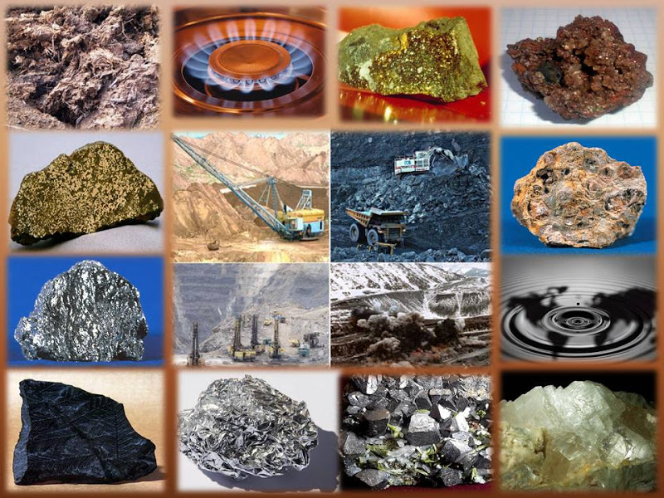
литосфера
20
На какие группы делятся полезные ископаемые?
Топливные, рудные,
нерудные

Slide 16
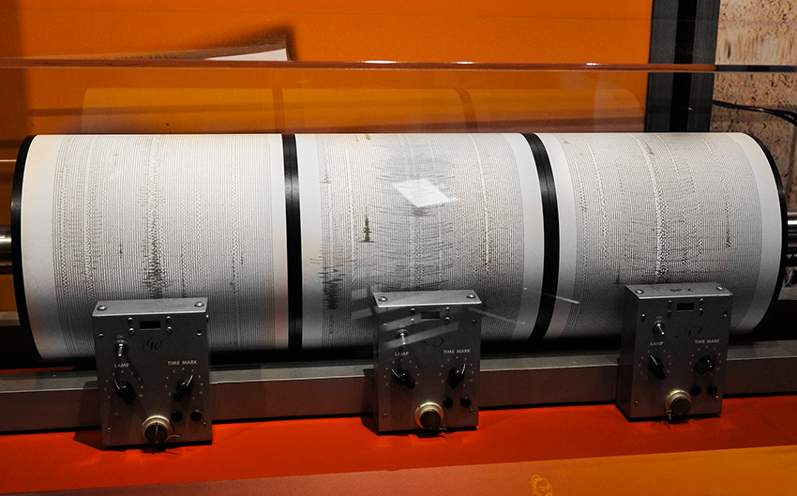
литосфера
20
Как называется прибор для записи колебаний земной коры?
Сейсмограф

Slide 17
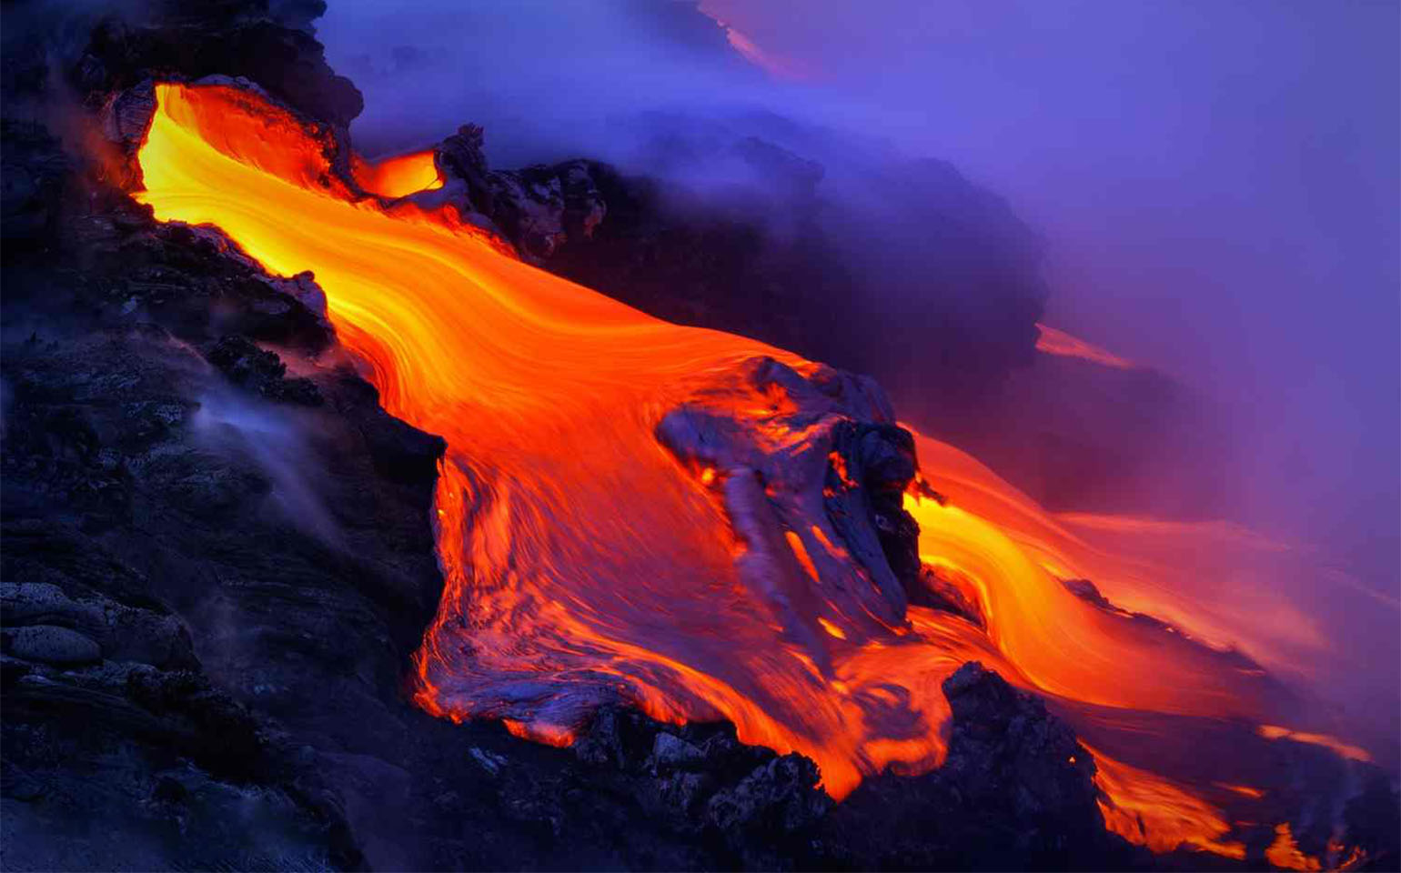
литосфера
20
Как называется излившаяся на поверхность магма?
Лава

Slide 18
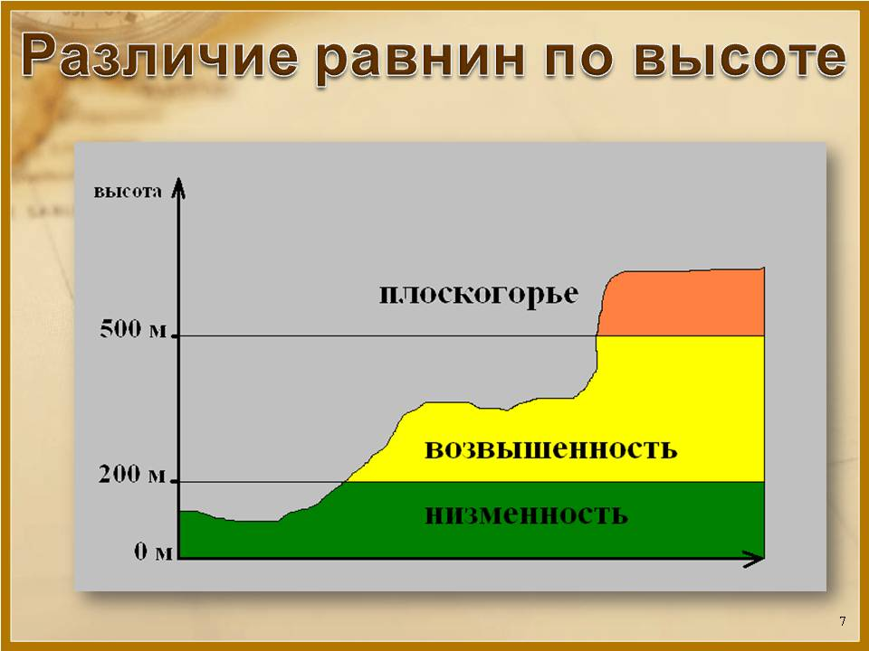
литосфера
30
Как различаются равнины по высоте?
Впадины, низменности,
возвышенности,
плоскогорья

Slide 19
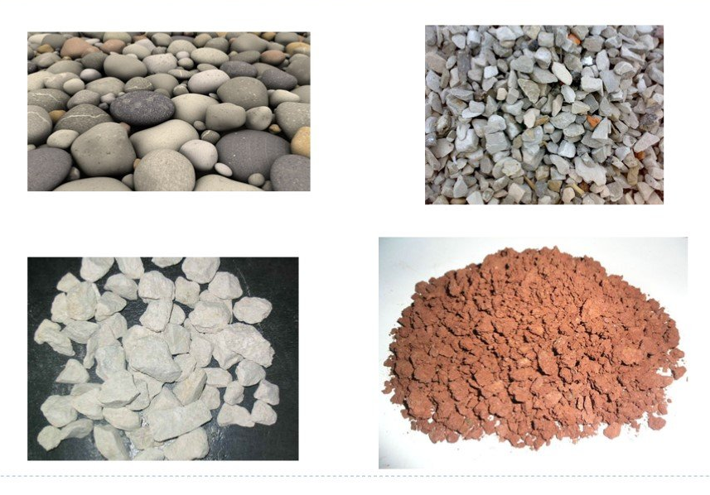
литосфера
30
Как называются горные породы, образовавшиеся в результате физического выветривания?
Обломочные

Slide 20
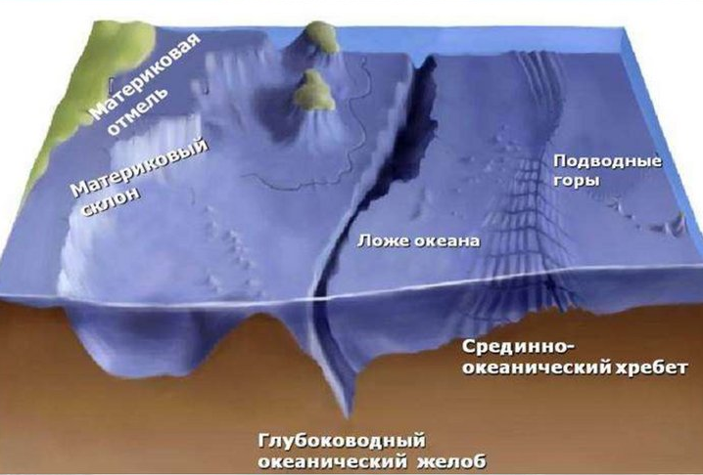
литосфера
30
Как называются узкие и очень глубокие трещины на дне океанов?
Желоба

Slide 21
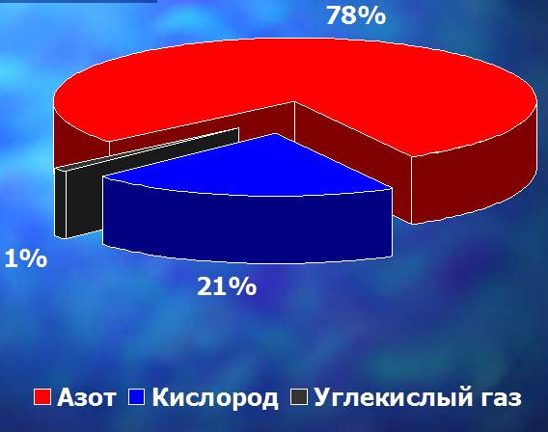
Атмосфера
10
Какие газы входят в состав атмосферы?
Азот, кислород,
углекислый газ

Slide 22
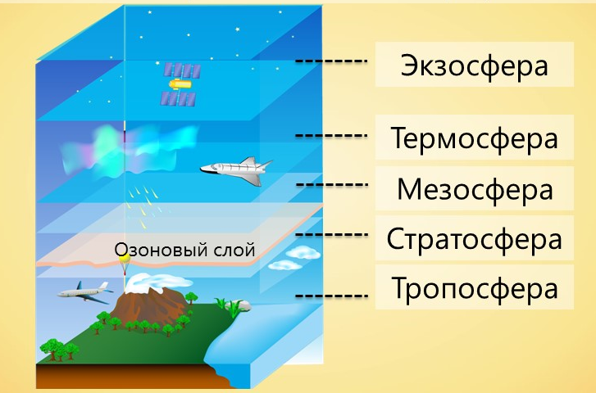
Атмосфера
10
Как называется самый нижний слой атмосферы?
Тропосфера

Slide 23
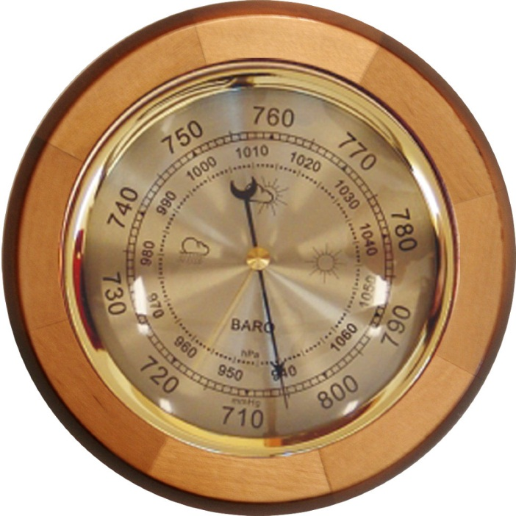
Атмосфера
10
Как называется прибор для определения атмосферного давления?
Барометр

Slide 24
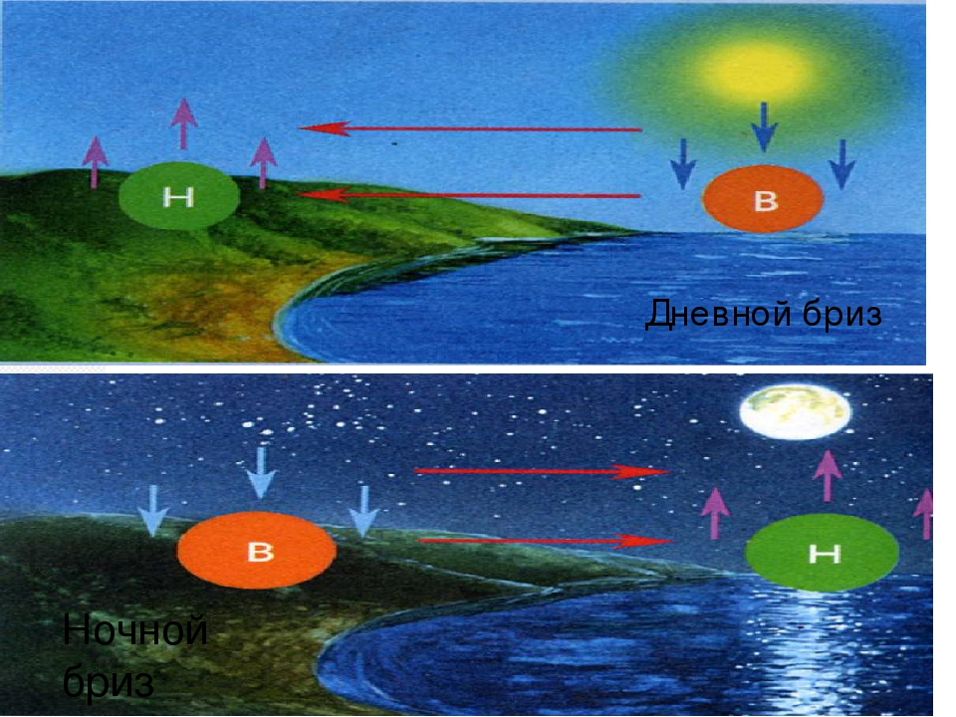
Атмосфера
20
Что такое бриз?
Ветер, который два раза
в сутки меняет направление
на противоположное

Slide 25
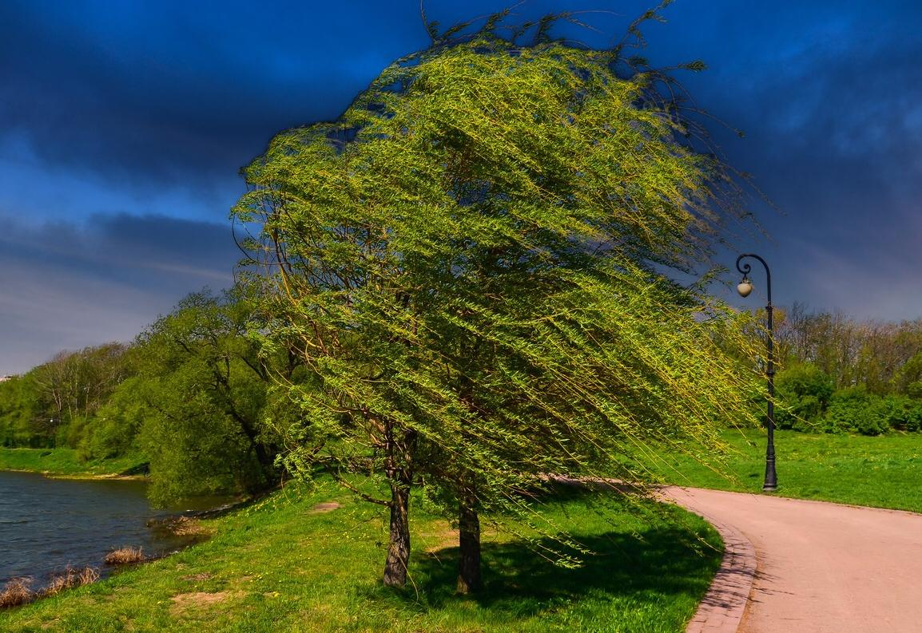
Атмосфера
20
Назовите главную причину образования ветра
Разница в атмосферном
давлении

Slide 26
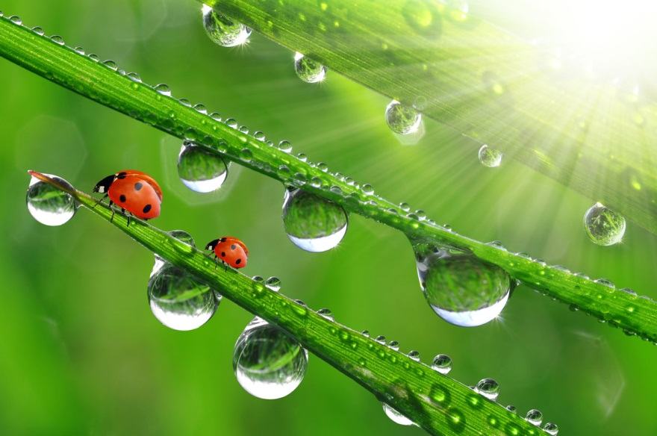
Атмосфера
20
Всегда ли осадки выпадают из облаков?
Роса и иней выпадают
из воздуха

Slide 27
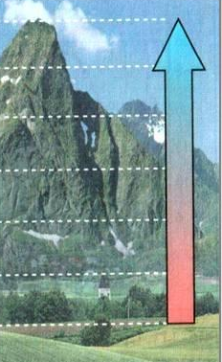
30
Атмосфера
Определите температуру на вершине горы высотой 5 км, если у подножия температура воздуха +20º?
- 10ºС

Slide 28
30
Атмосфера
Рассчитайте среднее значение температуры по данным:
7 ч = -3ºС
13 ч = +1ºС
19 ч = +5ºС
+1ºС

Slide 29
30
Атмосфера
Определите амплитуду температур
7 ч = -3ºС
13 ч = +1ºС
19 ч = +5ºС
+8ºС

Slide 30
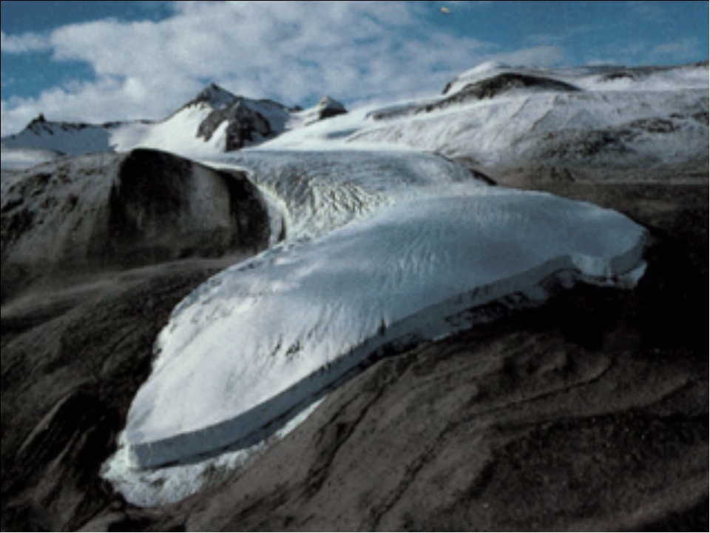
10
гидросфера
Из чего образуются ледники на суше?
Из снега

Slide 31
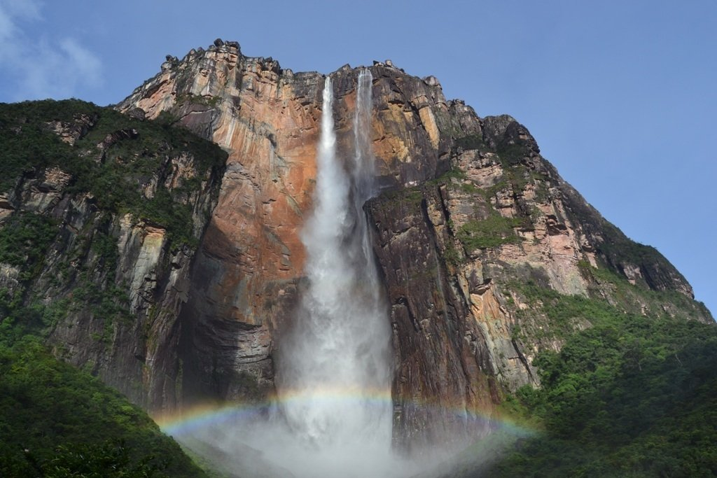
10
гидросфера
Самый высокий водопад мира
Анхель

Slide 32
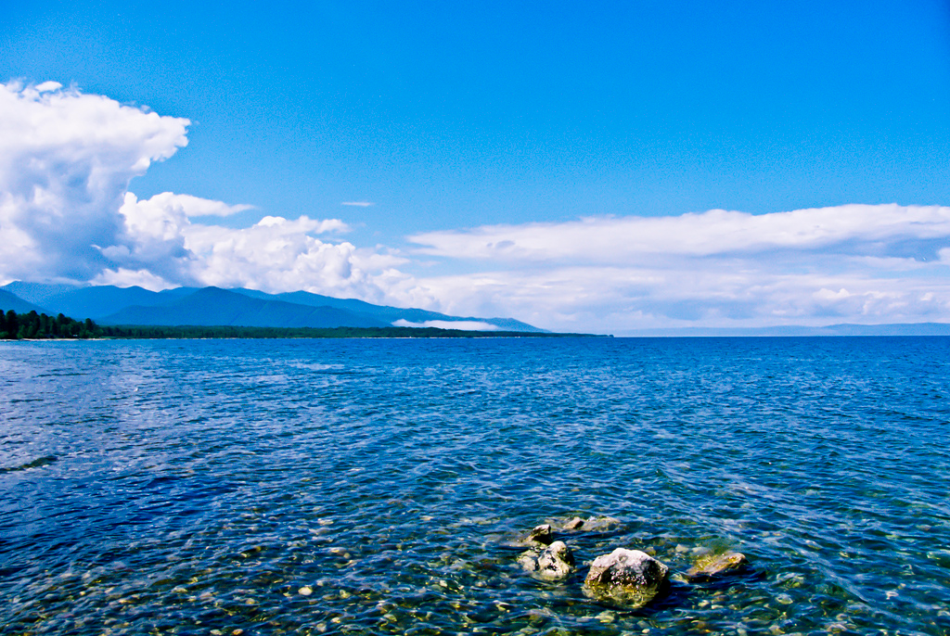
10
гидросфера
Самое глубокое озеро Земли
Байкал

Slide 33
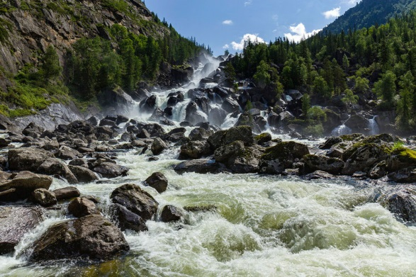
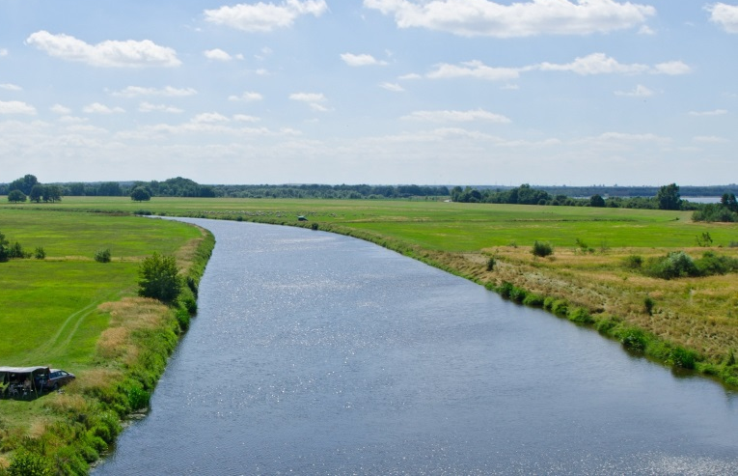
20
гидросфера
Чем горная река отличается от равнинной?
У горной реки быстрое течение и узкая долина

Slide 34
20
гидросфера
Как называют озера, из которых вытекают реки?
Сточные

Slide 35
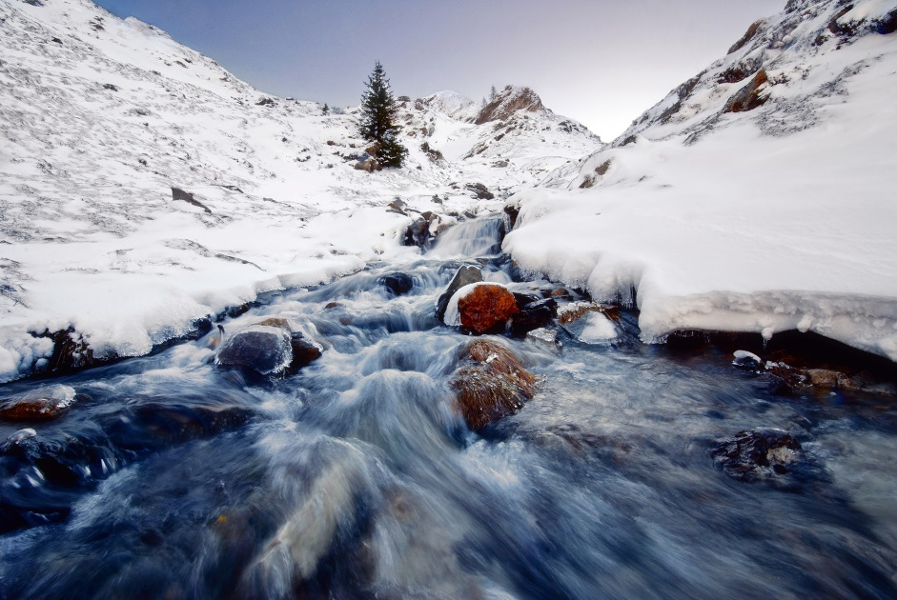
20
гидросфера
Какое питание имеет река, берущая начало высоко в горах?
Ледниковое

Slide 36
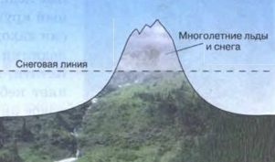
30
гидросфера
От чего зависит уровень снеговой линии?
От климата

Slide 37
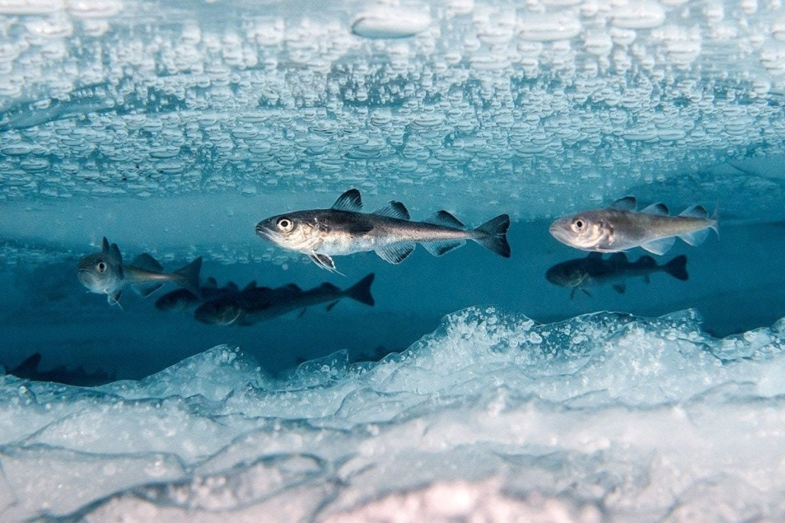
30
гидросфера
Почему зимой подо льдом реки не пересыхают?
Они питаются
грунтовыми водами

Slide 38
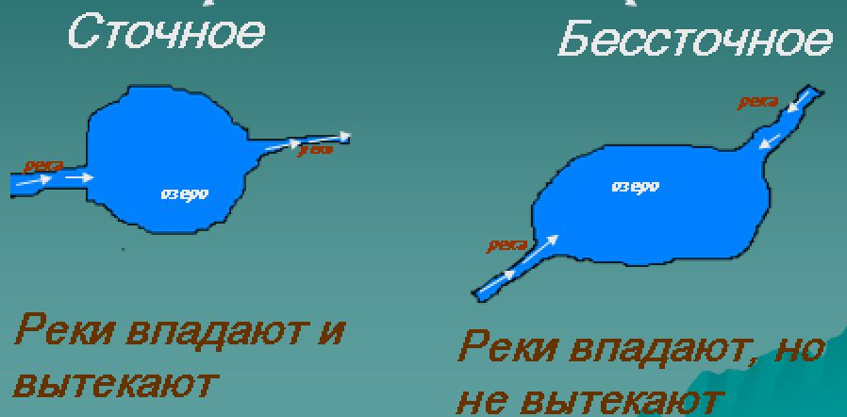
30
гидросфера
Чем сточные озера отличаются от бессточных?
Из сточных озер
вытекают реки

Slide 39
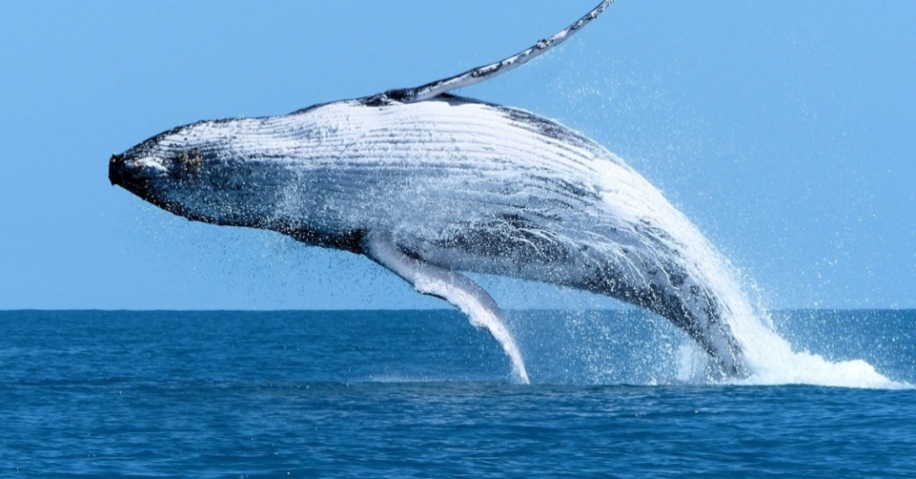
10
биосфера
Самое большое млекопитающее
Земли
Синий кит

Slide 40
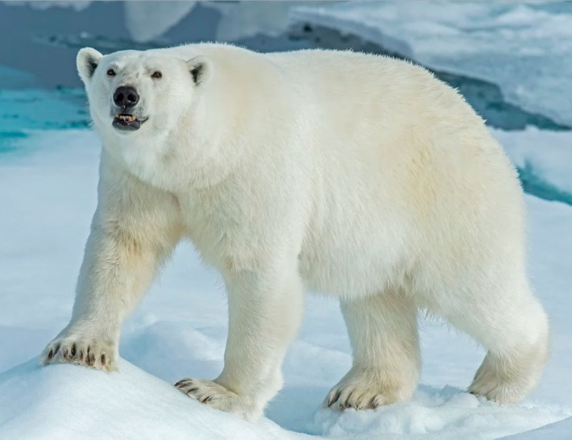
10
биосфера
Самый крупный хищник суши
Белый медведь

Slide 41
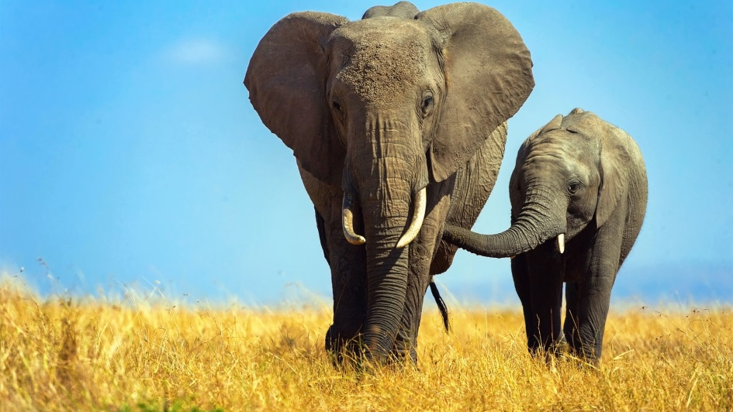
10
биосфера
Самое большое
млекопитающее суши
Африканский
слон

Slide 42
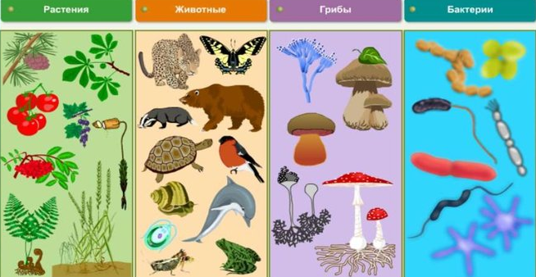
20
биосфера
Перечислите царства
живой природы
Бактерии, растения,
животные, грибы

Slide 43
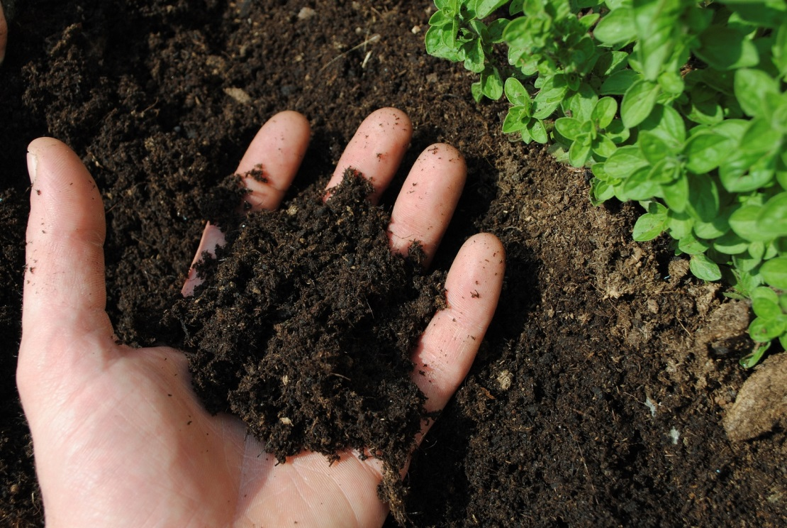
20
биосфера
Что является внешним признаком плодородия почвы?
Темный цвет

Slide 44
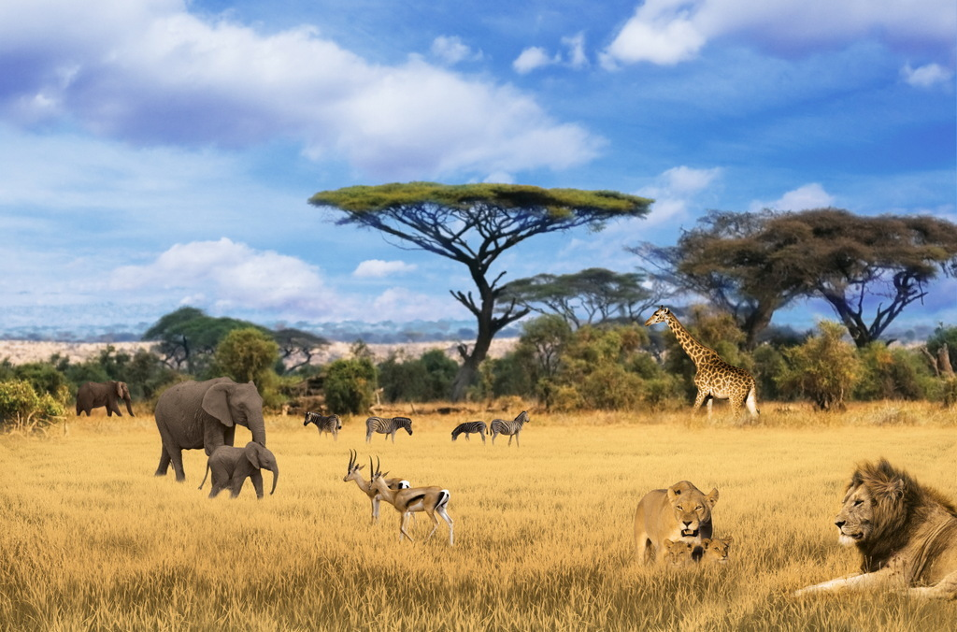
20
биосфера
От чего зависит разнообразие живых организмов?
От климата

Slide 45
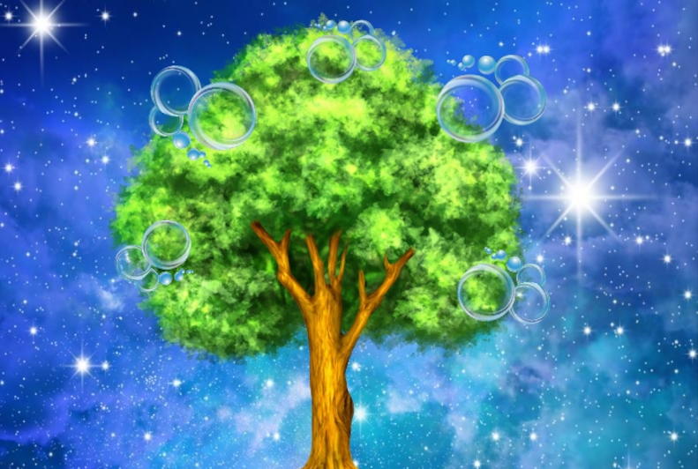
30
биосфера
Почему растения играют наибольшую роль в жизни природы?
Пополняют запасы
кислорода в атмосфере

Slide 46
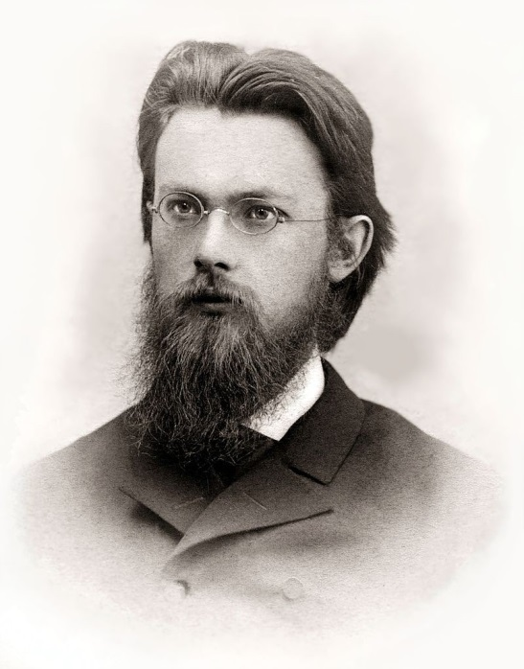
30
биосфера
Какой ученый создал учение о биосфере?
В.И. Вернандский

Slide 47
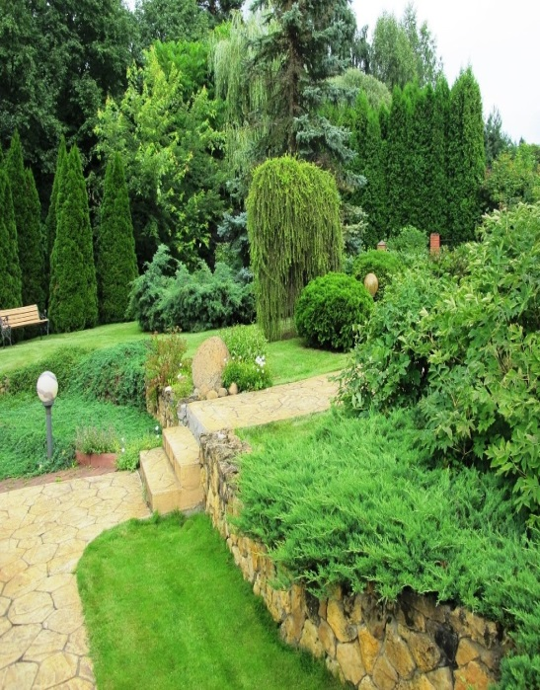
30
биосфера
Что такое антропогенный ландшафт?
Созданный человеком

Slide 48
10
ГЕОГРАФИЧЕСКАЯ КАРТА
Какой объект лишний в этом списке:
Камчатка, Аравийский, Таймыр, Сахалин, Скандинавский
Сахалин

Slide 49
10
ГЕОГРАФИЧЕСКАЯ КАРТА
Какой объект лишний в этом списке:
Баренцево, Охотское, Карибское, Черное
Черное

Slide 50
10
ГЕОГРАФИЧЕСКАЯ КАРТА
Какой объект лишний в этом списке:
Нил, Амазонка, Лена, Байкал, Волга
Байкал

Slide 51
20
ГЕОГРАФИЧЕСКАЯ КАРТА
Какой объект лишний в этом списке:
Японское, Охотское, Берингово, Аравийское
Аравийское

Slide 52
20
ГЕОГРАФИЧЕСКАЯ КАРТА
Какой объект лишний в этом списке:
Исландия, Ирландия, Суматра, Индокитай, Новая Гвинея
Индокитай

Slide 53
20
ГЕОГРАФИЧЕСКАЯ КАРТА
Какой объект лишний в этом списке:
Средиземное, Каспийское, Красное, Черное, Белое
Каспийское

Slide 54
30
ГЕОГРАФИЧЕСКАЯ КАРТА
Какой масштаб мельче –
1:10 000 или в 1 см – 1 км?
В 1 см – 1 км

Slide 55
ГЕОГРАФИЧЕСКАЯ КАРТА
30
Определите масштаб карты, если длина линии на местности составляет 5 км, а длина линии на карте 0,5 см
1:1 000 000

Slide 56
ГЕОГРАФИЧЕСКАЯ КАРТА
30
Численный масштаб 1:200 000
Переведите этот масштаб в именованный
В 1 см – 2 км

Slide 57

Спасибо
за игру!

